Slide 1
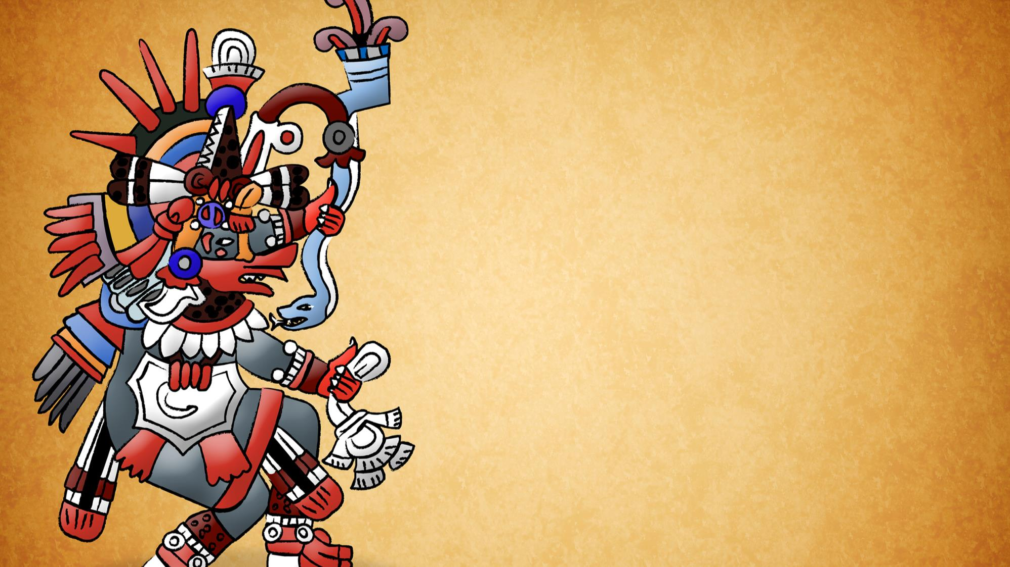
Impireacht
na nAstacach

Slide 2
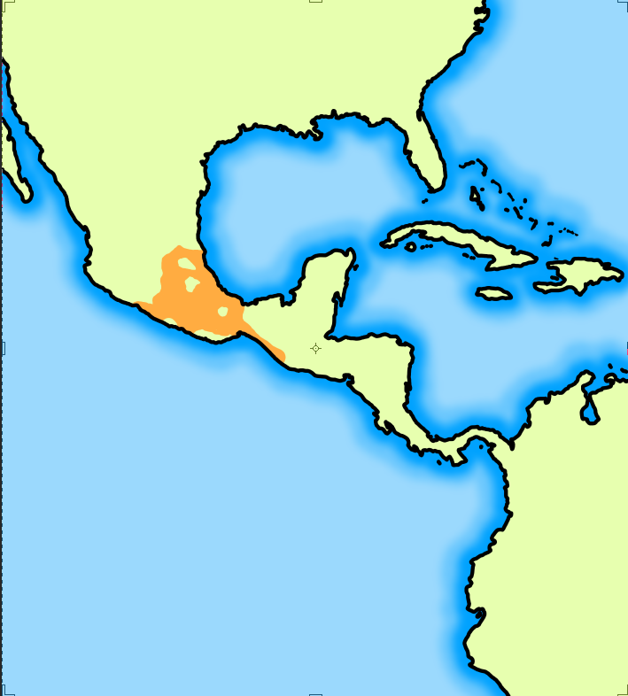
Cérbh iad na hAstacaigh?
Treibh ba ea na hAstacaigh a tháinig ó thuaisceart Mheicsiceo agus a lonnaigh i lár Mheicsiceo sa 13ú haois. Sa 15ú haois d’éirigh leo impireacht a bhunú san áit a bhfuil lár agus deisceart Mheicsiceo sa lá atá inniu ann.
Impireacht na nAstacach

Slide 3
Amlíne
RCh
AD
600
400
200
0
200
400
600
800
1000
1200
1400
1600
1800
2000
Inniu
Impireacht na nAstacach
Is ó 1428 go dtí 1521 a mhair Impireacht na nAstacach.

Slide 4
Tenochtitlán
Ba é Tenochtitlán príomhchathair na hImpireachta. Bunaíodh sa bhliain 1325 é. Is ar oileán ar Loch Texcoco a tógadh é.
Cathair shofaisticiúil ba ea Tenochtitlán. Tógadh dhá uiscerian chun uisce a thabhairt isteach chuig an gcathair. Bhí go leor teampall, pálás agus foirgnimh phoiblí i lár na cathrach. Bhí an chathair faoi stiúir ag rialtas dea-eagraithe.

Slide 5
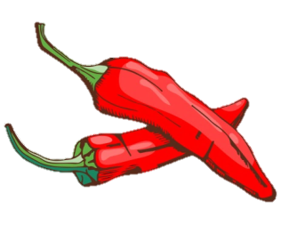
Tenochtitlán
Tógadh gairdíní ar tugadh chinampas orthu ar an loch le bia a chur ar fáil do mhuintir na cathrach. D’fhásadh na hAstacaigh sillithe, grán, abhacáid, trátaí agus pónairí sna gairdíní sin.

Slide 6
Tenochtitlán
Faoin mbliain 1500 bhí thart ar 200,000 duine ina gcónaí in Tenochtitlán. Bhí sé ar cheann de na cathracha ba mhó ar domhan ag an am.

Slide 7
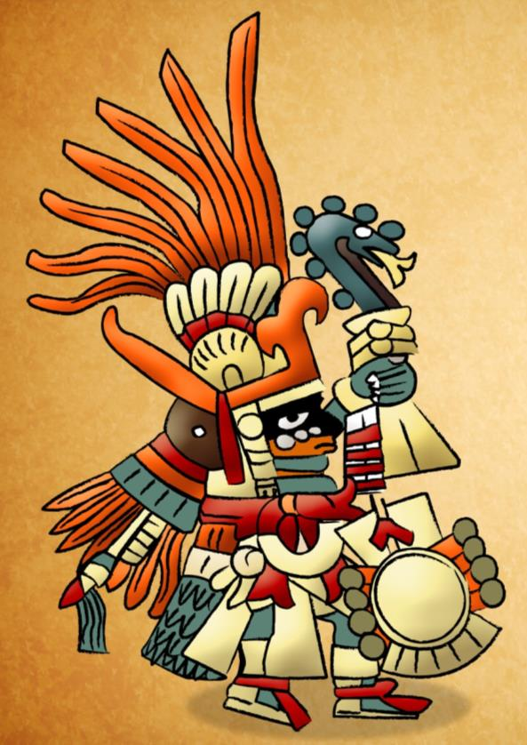
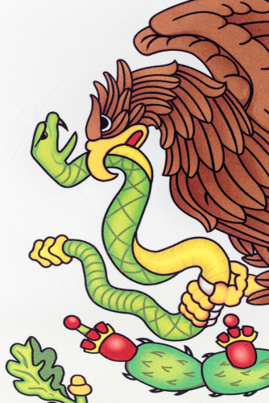
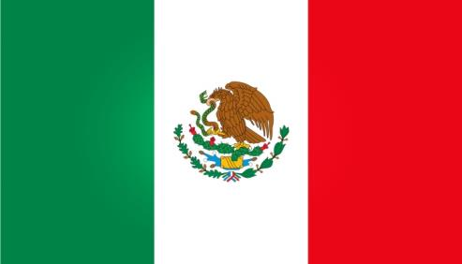
Faoi mar a bunaíodh Tenochtitlán
Seo é Huitzilopochtli, dia na gréine i gcultúr na nAstacach. Is mar gheall ar Huitzilopochtli a chuaigh na hAstacaigh chun cónaithe ar Loch Texcoco. Seo mar a tharla sé:
Bhí áit chónaithe á cuardach ag na hAstacaigh. Dúirt Huitzilopochtli leo go bhfeicfidís iolar a bheadh ina sheasamh ar chachtas agus nathair nimhe á hithe aige. Is san áit ina mbeadh an t-iolar, a dúirt sé, ba cheart dóibh dul a chónaí. Chonaic na hAstacaigh an t-iolar, mar a bhí tuartha ag Huitzilopochtli, ar Loch Texcoco. Dá réir sin, chuaigh siad a chónaí ansin agus thóg siad Tenochtitlán ar oileán ar an loch.
Tá an t-iolar, an cachtas agus an nathair nimhe le feiceáil ar bhratach Mheicsiceo sa lá atá inniu ann.

Slide 8
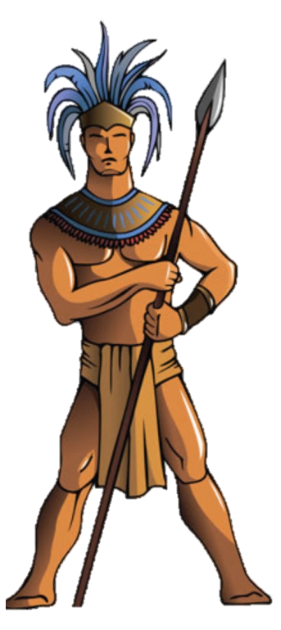
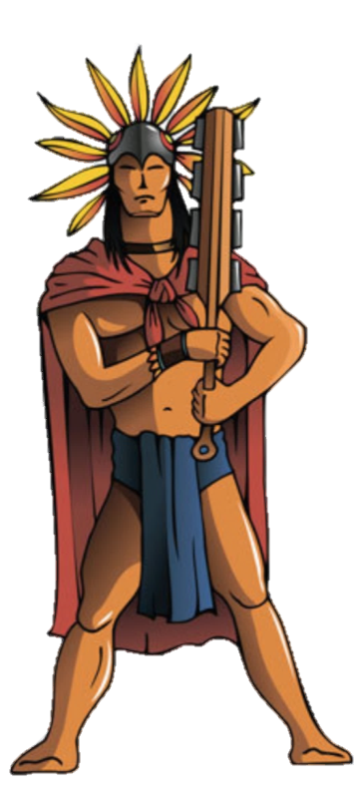
Impireacht na nAstacach
Saighdiúirí fíochmhara ba ea na hAstacaigh. Chuir siad cogadh ar threibheanna eile agus is mar sin a ghlac siad seilbh ar thailte agus ar chathracha nua. B’éigean do na pobail a bhí curtha faoi chois acu cáin a íoc leo. Is ón mbliain 1428 ar aghaidh a thosaigh siad ag glacadh seilbh ar thailte taobh amuigh de Tenochtitlán. Taobh istigh de chéad bliain bhí impireacht mhór acu agus cuid mhór de chríocha Mheicsiceo faoi smacht acu.

Slide 9
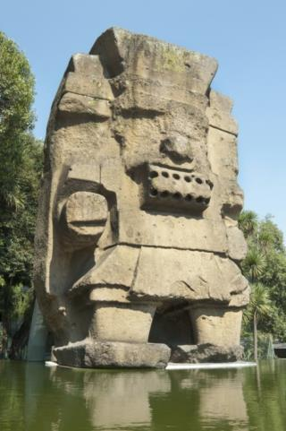
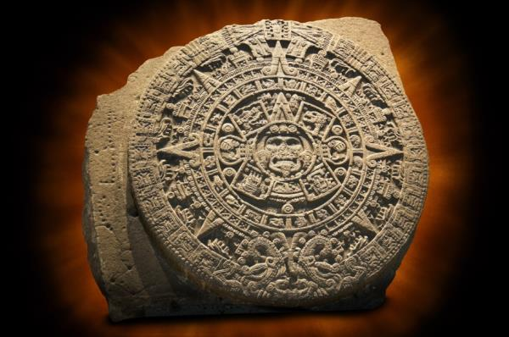
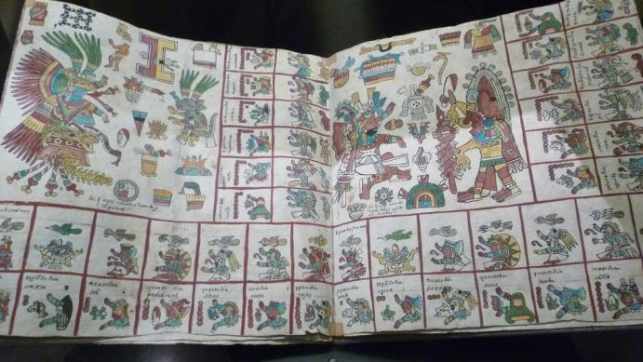
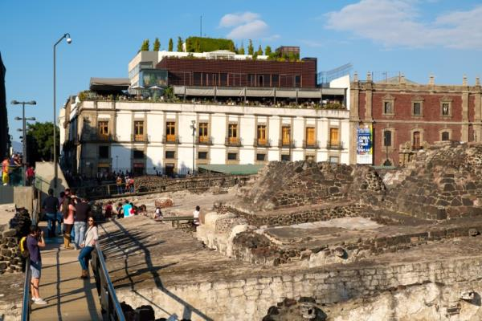
Fianaise
Baineann na nithe seo uile leis na hAstacaigh.
An bhfuil a fhios agat céard iad?

Slide 10
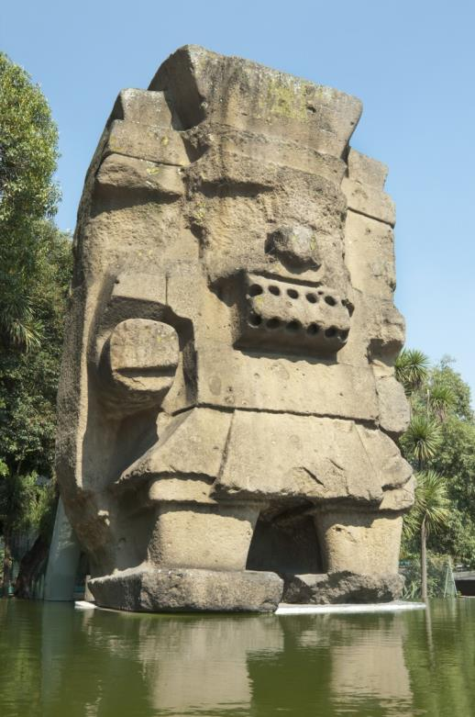
Céard é seo?
Seo dealbh den dia Tlaloc. Ba eisean dia na báistí i gcultúr na nAstacach.
D’adhair na hAstacaigh cuid mhaith déithe agus bandéithe. Bhí na déithe luaite le nithe éagsúla: an ghrian, an tine, an grá agus an cogadh, mar shampla. Bhíodh a lán féilte acu in onóir na ndéithe.

Slide 11
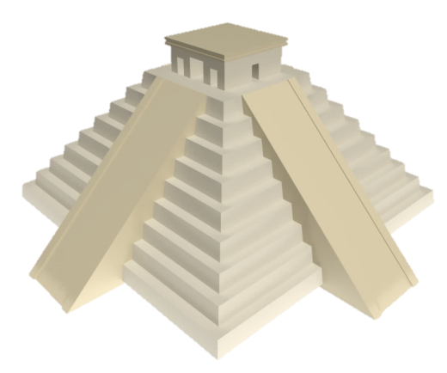
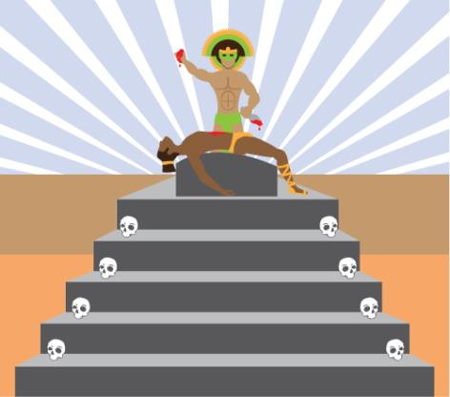
Íobairtí i gcultúr na nAstacach
Thóg na hAstacaigh go leor pirimidí in ómós do na déithe. Thógaidís teampaill ar bharr na bpirimidí, áit a ndéanadh sagairt na nAstacach daoine a íobairt do na déithe. Uaireanta ghearraidís amach croí an té a bhí á íobairt agus é fós ag bualadh.
Bhíodh cúiseanna éagsúla leis na híobairtí a d’ofrálaidís do na déithe éagsúla. Chreid na hAstacaigh, mar shampla, go bhfaigheadh an ghrian bás san oíche agus gur theastaigh fuil dhaonna uaithi chun go n-éireodh sí an mhaidin dár gcionn. D’ofráladh na sagairt íobairtí beo do Huitzilopochtli, dia na gréine, mar sin, chun go mbeadh sé de neart sa ghrian éirí arís. D’ofrálaidís iobairtí do Tlaloc, dia na báistí, freisin le go dtiocfadh an bháisteach.

Slide 12
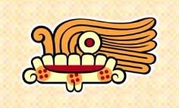
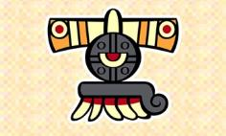
Céard é seo?
Seo lámhscríbhinn a bhfuil scríbhneoireacht na nAstacach le feiceáil uirthi. D’úsáid na hAstacaigh picteagraim ina gcuid scríbhneoireachta. I measc na siombailí a d’úsáid siad, bhí pictiúir de dhaoine, d’ainmhithe agus de phlandaí.
Seo thíos roinnt de na siombailí a d’úsáideadh na hAstacaigh. An féidir leat na siombailí a mheaitseáil leis an míniú ceart?
1
2
3
4
5
féar
báisteach
moncaí
iolar
crith talún

Slide 13
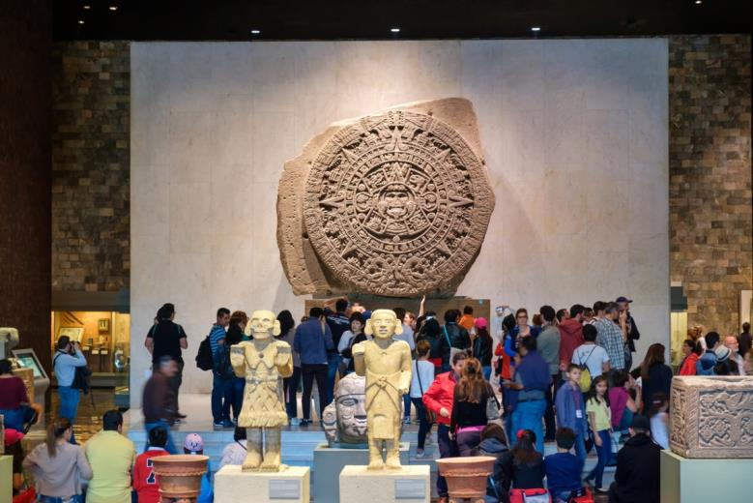
Céard é seo?
Seo Cloch na Gréine. Is iad na hAstacaigh a rinne í, breis is 500 bliain ó shin. Bhí sí curtha sa talamh faoi Chathair Mheicsiceo go dtí gur thángthas uirthi sa bhliain 1790.
Ní fios go díreach cén fheidhm a bhí leis an gcloch. Deir daoine áirithe gur féilire Astacach a bhí inti. Tá dia Astacach le feiceáil i lár na cloiche. Thart ar an dia sin, tá pictiúir de nithe eile a bhí tábhachtach i saol agus i stair na nAstacach.
Tá Cloch na Gréine breis agus 3.5 méadar ar leithead agus tá sí le feiceáil i músaem i gCathair Mheicsiceo sa lá atá inniu ann.

Slide 14
Céard é seo?
Seo fothraigh Tenochtitlán, príomhchathair Impireacht na nAstacach. Scriosadh an chathair sa 16ú haois ach is féidir go leor a fhoghlaim faoi na hAstacaigh ó na fothraigh seo atá le feiceáil i gCathair Mheicsiceo sa lá atá inniu ann.

Slide 15
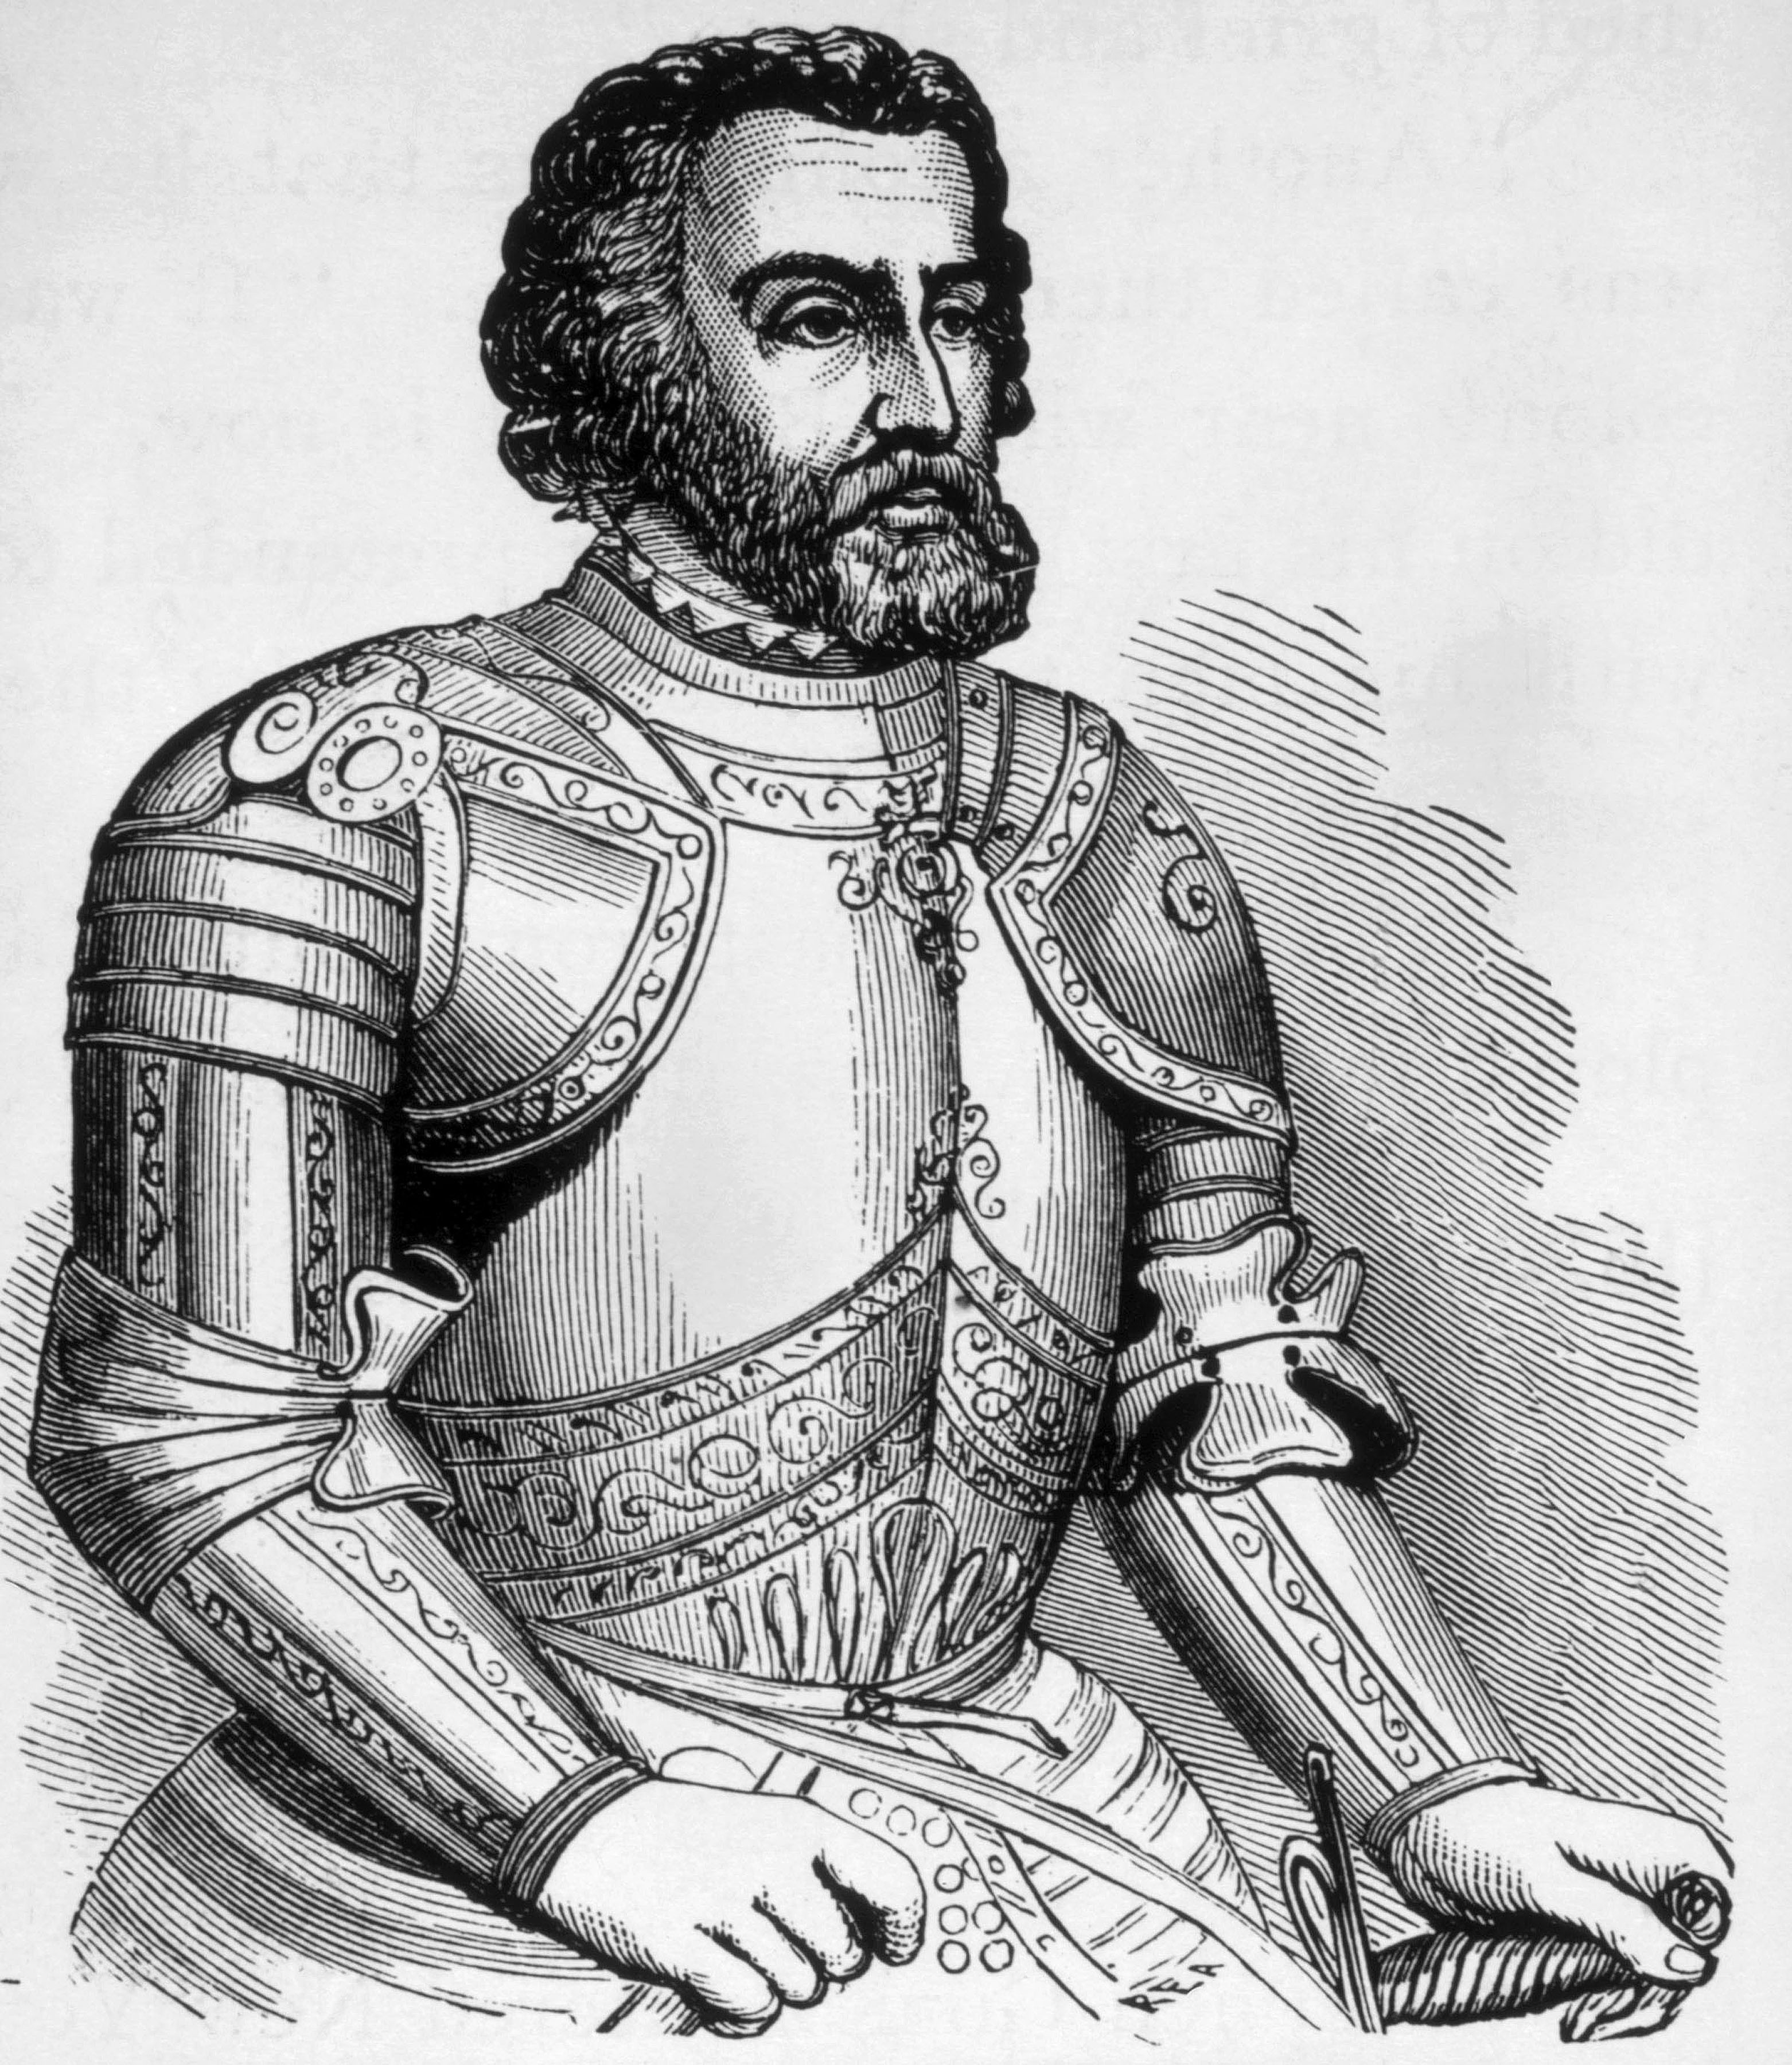
Deireadh le hImpireacht na nAstacach
Taiscéalaithe agus saighdiúirí ó Impireacht na Spáinne agus ó Impireacht na Portaingéile ba ea na Conquistadores. Chuir siad cuid mhór den domhan faoi smacht sa 16ú haois, sa 17ú haois agus san 18ú haois. Is é an chiall atá le conquistador ná ‘gabhálaí’.
Sheol an Spáinneach Hernán Cortés agus breis agus 500 fear go Meicsiceo sa bhliain 1519. Bhí tuairim ag Cortés go raibh saibhreas mór óir agus airgid sa réigiún agus bhí sé de rún aige an réigiún a ghabháil don Spáinn agus cuid den mhaoin a fháil dó féin.
Conquistador ba ea Hernán Cortés.
Cérbh iad na Conquistadores?

Slide 16
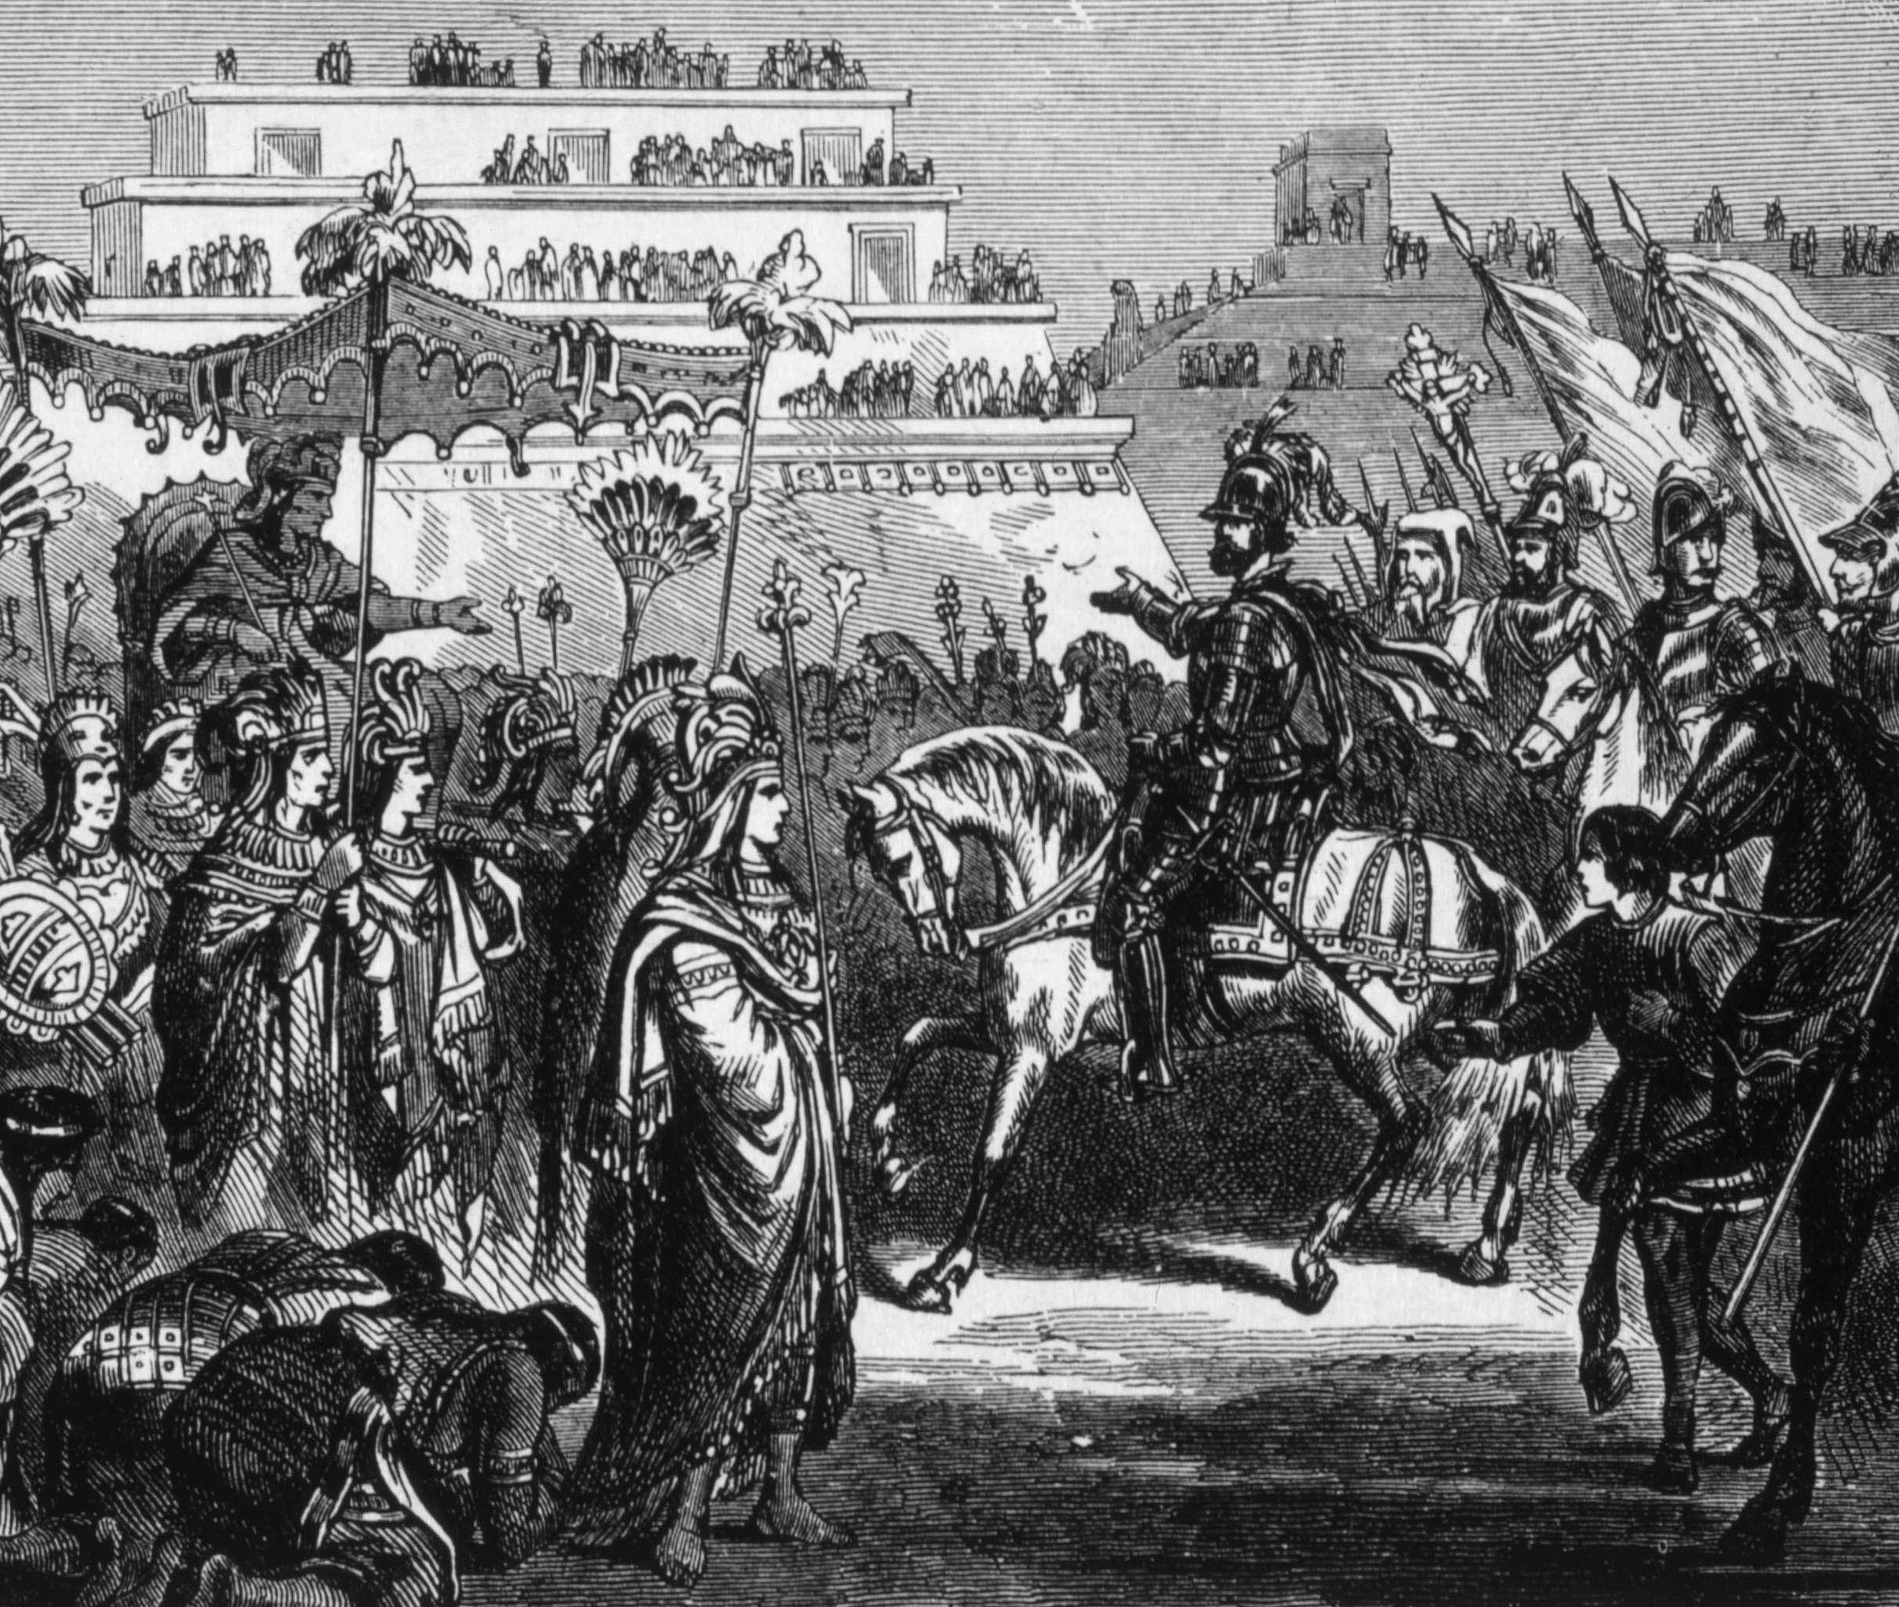
Deireadh le hImpireacht na nAstacach
Bhain Cortés agus a lucht leanúna Tenochtitlán amach i mí na Samhna 1519. Chuir Impire na nAstacach, Montezuma II, fáilte rompu.

Slide 17
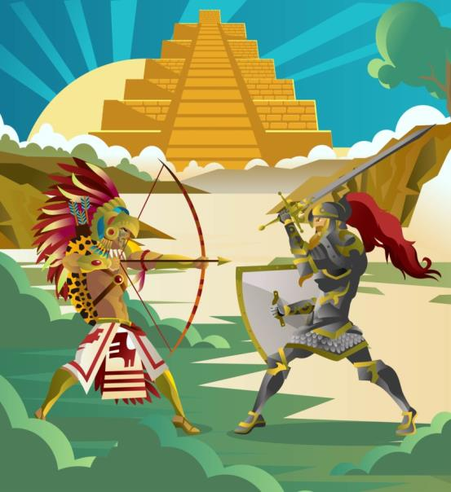
Deireadh le hImpireacht na nAstacach
Ghabh na Spáinnigh Montezuma go gairid ina dhiaidh sin agus choinnigh ina ghiall ina phálás féin é. D’fhan siad in Tenochtitlán ar feadh 6 mhí nó mar sin. Sa deireadh rinne siad slad agus creach ar an gcathair agus d’éirigh na hAstacaigh amach ina gcoinne. Mharaigh na hAstacaigh leath d’arm Cortés le linn mhí an Mheithimh agus mhí Iúil 1520. D’éirigh le Cortés féin éalú as Tenochtitlán i dtús mhí Iúil 1520.
D’fhill Cortés ar Tenochtitlán sa bhliain 1521 agus arm i bhfad níos mó ina theannta. Ghabh sé an chathair agus scrios sé í. Maraíodh na mílte Astacach. Thóg na Spáinnigh cathair nua, Cathair Mheicsiceo, ar an láthair.
Taobh istigh de dhá bhliain, bhí Impireacht na nAstacach cloíte ag Cortés agus sibhialtacht ársa scriosta aige.

Slide 18
Fíor nó Bréagach?
Ráiteas | Fíor | Bréagach
Bhunaigh na hAstacaigh impireacht i lár agus i ndeisceart Mheicsiceo thart faoin mbliain AD 345.
Taiscéalaí ón bPortaingéil ba ea Hernán Cortés.
Chreid na hAstacaigh in aon dia amháin.
Tógadh Cathair Mheicsiceo ar fhothraigh Tenochtitlán.
D’ofráladh sagairt na nAstacach íobairtí beo do na déithe.
B’éigean do na pobail a bhí curtha faoi chois ag na hAstacaigh cáin a íoc leo.
Ba é Tlaloc dia na gréine i gcultúr na nAstacach.

Slide 19
Cliceáil ar an nasc thíos chun féachaint ar fhíseán faoi na hAstacaigh:
www.youtube.com/watch?v=i3kWJfkqT0g

Slide 20
Ealaín: Christine Warner
Íomhánna eile: Shutterstock
Tagairtí: MEXICO CITY,MEXICO - DECEMBER 28,2016 : The ruins of the Templo Mayor, one of the main temples of the Aztecs in their capital of Tenochtitlan, which is now Mexico City. Kamira / Shutterstock.com
Mexico City, D.F, Mexico - January 2013: The Codex Borbonicus, an ancient codice written by Aztec priests, showing glyphs, deities, sacred calendars and rituals at the Nat. Museum of Anthropology. Fabio Imhoff / Shutterstock.com
MEXICO CITY-DECEMBER 27,2016 : The Aztec Calendar or Stone of the Sun at the National Museum of Anthropology in Mexico City. Kamira / Shutterstock.com
Rinneadh gach iarracht teacht ar úinéir an chóipchirt i gcás na n‑íomhánna atá ar na sleamhnáin seo. Má rinneadh faillí ar aon bhealach ó thaobh cóipchirt de ba cheart d’úinéir an chóipchirt teagmháil a dhéanamh leis na foilsitheoirí. Beidh na foilsitheoirí lántoilteanach socruithe cuí a dhéanamh leis.
© Foras na Gaeilge, 2019
An Gúm, Foras na Gaeilge, 63-66 Sráid Amiens, Baile Átha Cliath 1

